Slide 1

GV: Nguyễn Quốc Hùng

Slide 2
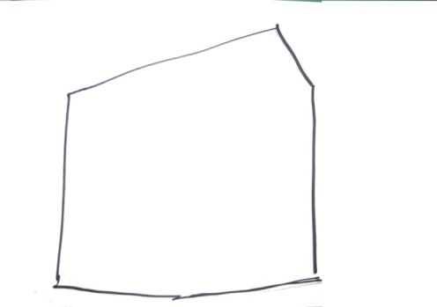
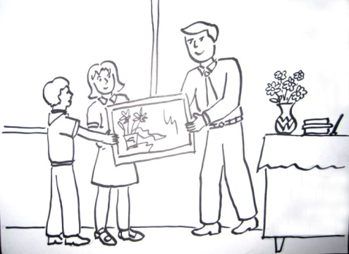
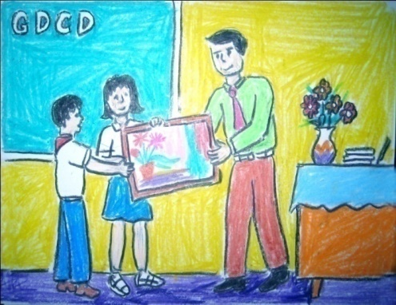
A. Vẽ màu (theo cảm xúc)
1
2
B. Tìm, vẽ hình (chính phụ) phù hợp vào các mảng.
CỘT
A
CỘT
B
3
C. Tìm, vẽ phác bố cục
(mảng chính, m¶ng phô)
4
D. Tìm và chọn nội dung đề tài

Slide 3

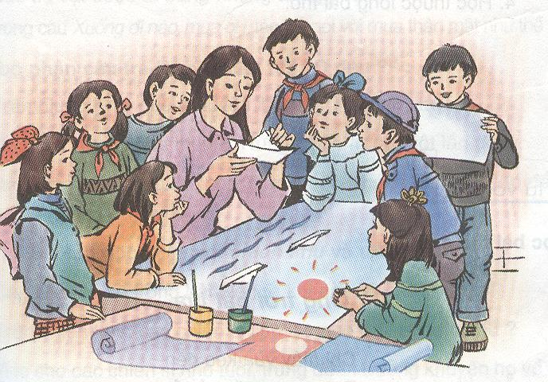

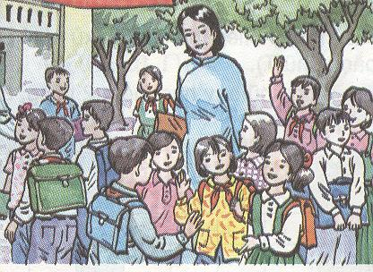
TRANH VẼ THAM KHẢO

Slide 4
Tuần 13:
CHÀO MỪNG NGÀY
NHÀ GIÁO VIỆT NAM
I. Tìm và chọ nội dung
II. Cách vẽ:
Gồm 4 bước
1 Chỉnh sửa dáng người
2 Hoàn chỉnh bài
3 Vẽ thêm chi tiết phụ
4 Lên màu

Slide 5
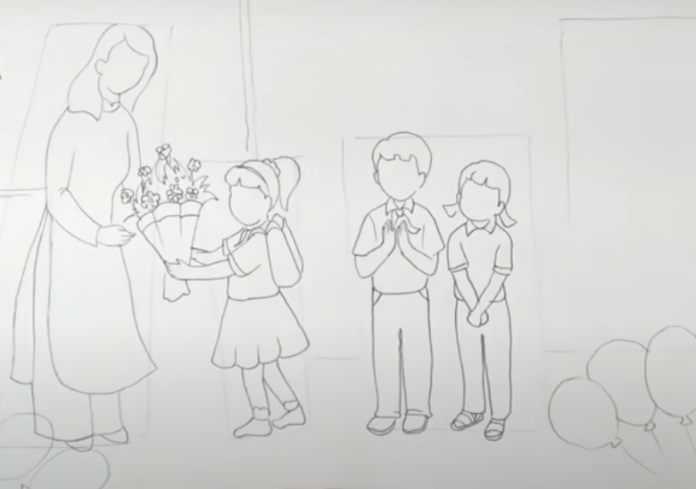

Slide 6
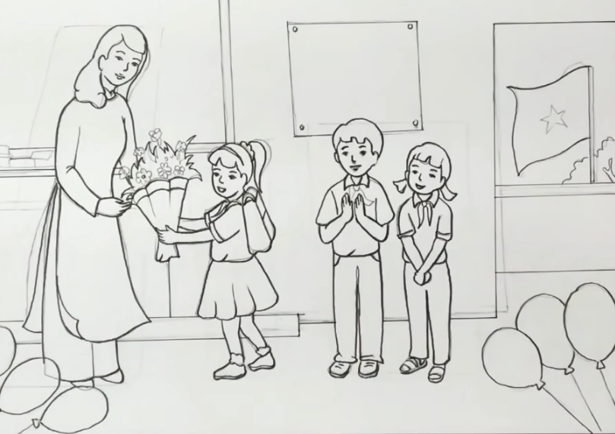

Slide 7
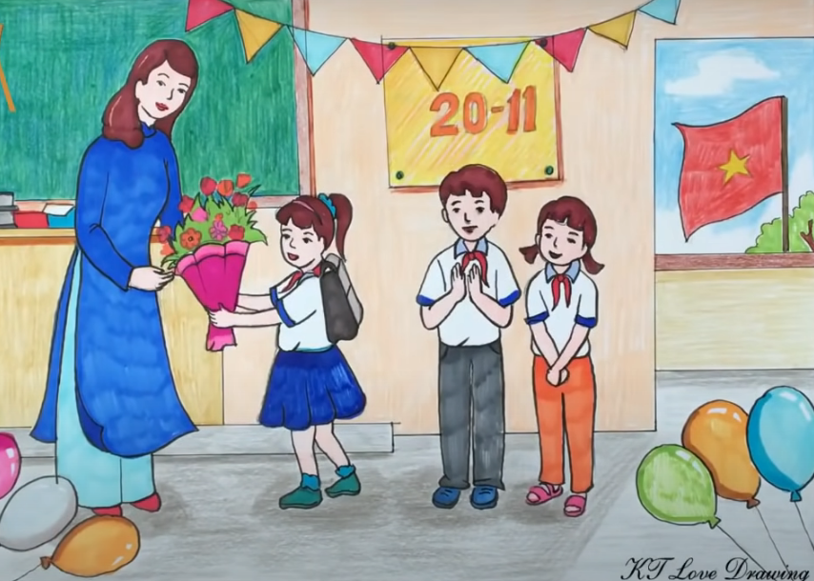

Slide 8
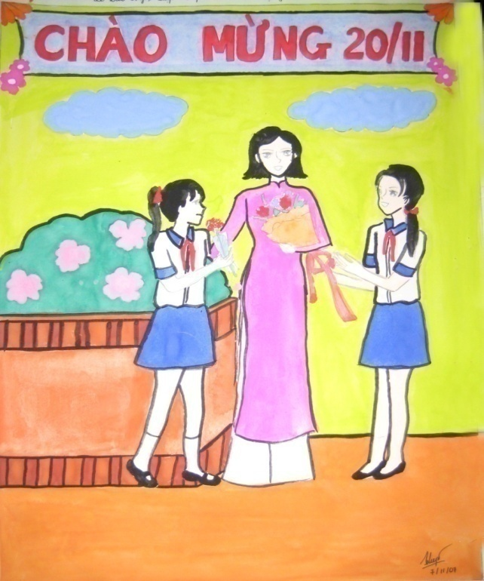
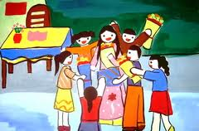
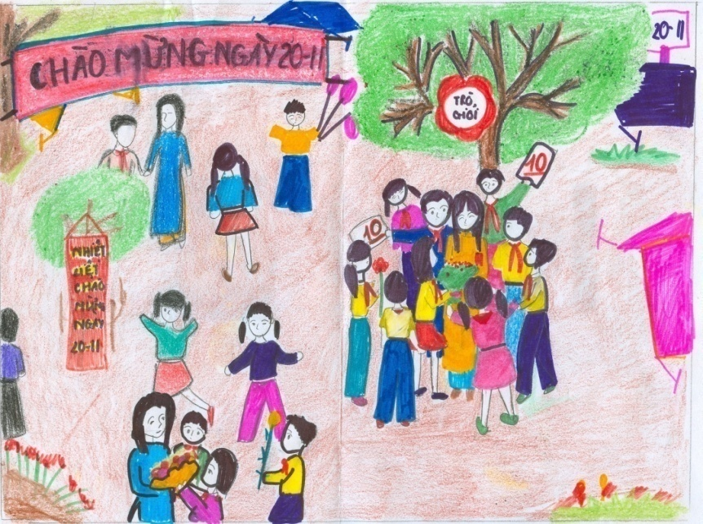
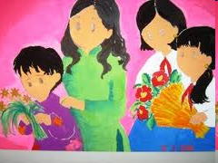
TRANH VẼ CỦA HỌC SINH

Slide 9
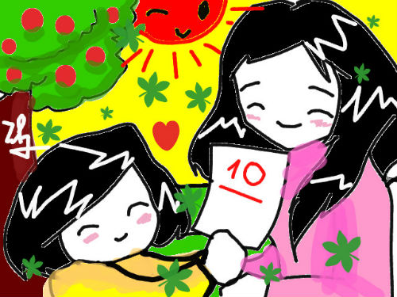

Slide 10
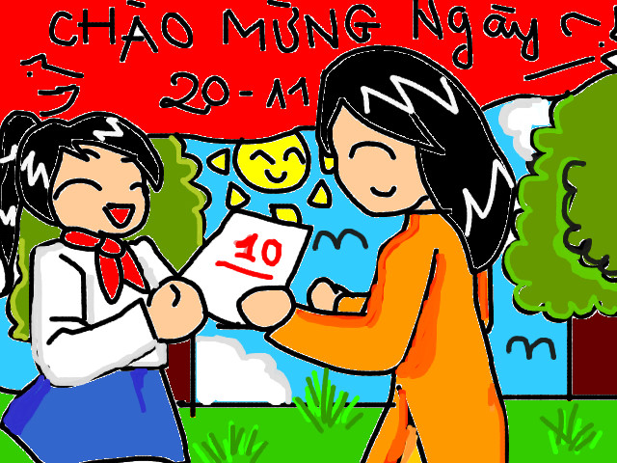

Slide 11
Chào các em học sinh
IV. DẶN DÒ:
- Vẽ hoàn tất bài, tô màu hoàn chỉnh
- Xem trước bài mới
- Bài tập sẽ kiểm tra trên lớp,
không nộp bài vào email

